Slide 1
КОМУНАЛЬНИЙ ЗАКЛАД «ХАРКІВСЬКИЙ ЛІЦЕЙ № 56
ХАРКІВСЬКОЇ МІСЬКОЇ РАДИ»
Всеукраїнський інтерактивний конкурс
«МАН-Юніор Дослідник»
Тема проєкту: «Козацькому роду – нема переводу»
Виконала: Тутова Марія Євгенівна
Комунальний заклад «Харківський ліцей №56 Харківської міської ради»,
учениця 7-А класу
Харківське територіальне відділення МАНУ, м. Харків
Керівники проєкту: вчителі початкових класів комунального закладу «Харківський ліцей №56 Харківської міської ради» Мінеєва Світлана Василівна, Рудакова Олена Віталіївна.

Slide 2
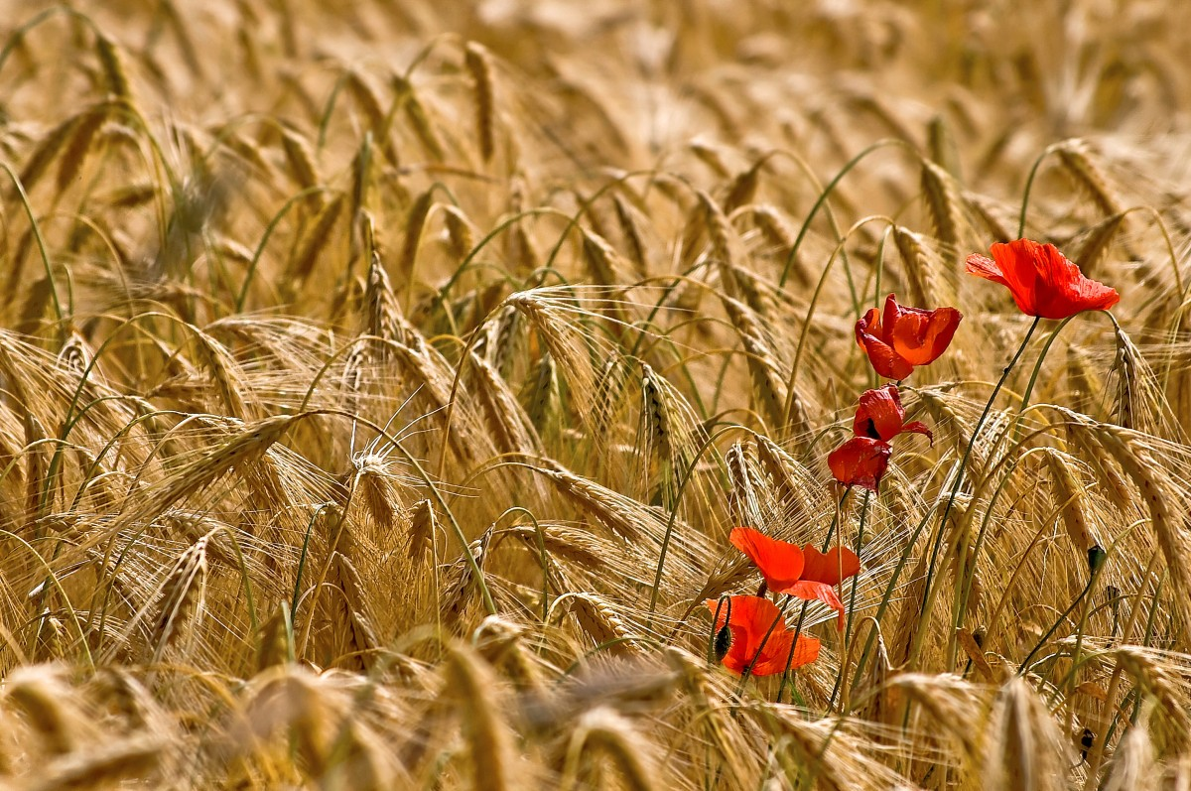
«Козацькому роду – нема переводу»
Хто не пам’ятає минулого, той не має майбутнього

Slide 3
Мета проєкту:
Розширити знання про своє рідне місто
Ознайомитись з історією українського козацтва
Привернути увагу учнів ліцею до вивчення історичних пам’яток міста

Slide 4
Завдання проєкту:
Ознакомитись з джерелами інформації
Розширити знання про своє рідне місто
Ознайомитись з історією українського козацтва
Ознайомитись з історичними пам’ятниками встановленими на честь відомих діячів українського козацтва в місті Харків

Slide 5
Шляхи реалізації проєкту:
Визначення теми проєкту, цілей та завдань
Пошук необхідної інформації
Спілкування й співпраця з членами громадської організації «Окремого науково-освітнього центру Українського козацтва» імені Г.С. Сковороди
Розробка та створення презентацій
Підбиття підсумків проєкту

Slide 6
Власні спостереження проєкту:
шляхом практичної діяльності було доведено, що молодь України може дати надію на впевненість нашої держави у надійному зростаючому поколінні, яке вміє знаходити шляхи реалізації великих проблем суспільства через реальні дії маленьких громадян. Проєкт не дасть залишитися байдужими жодному жителю нашого міста, приверне увагу до актуальних проблем і змусить задуматися дорослих над шляхами їх вирішення.

Slide 7
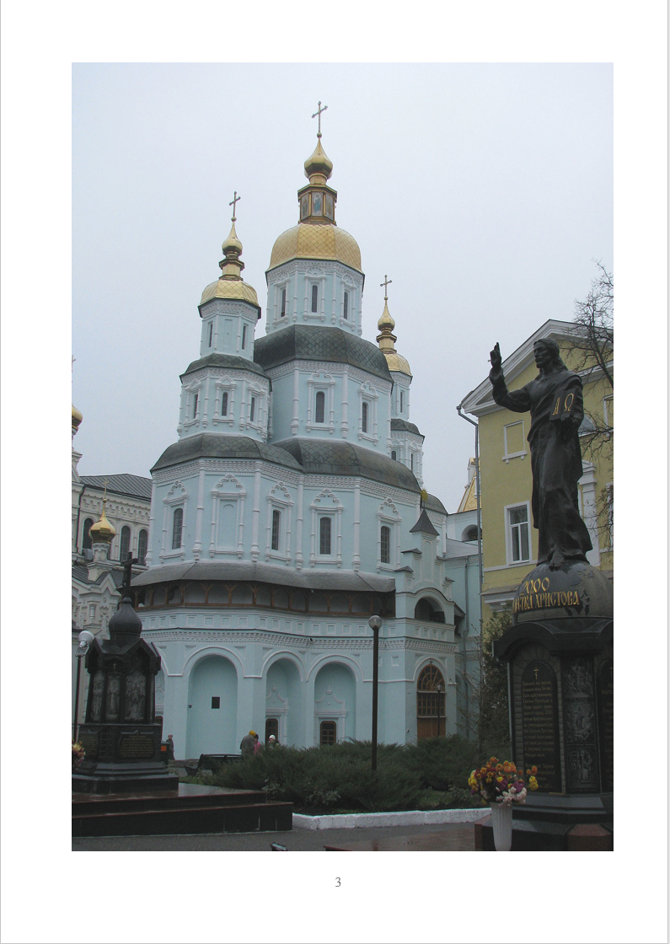
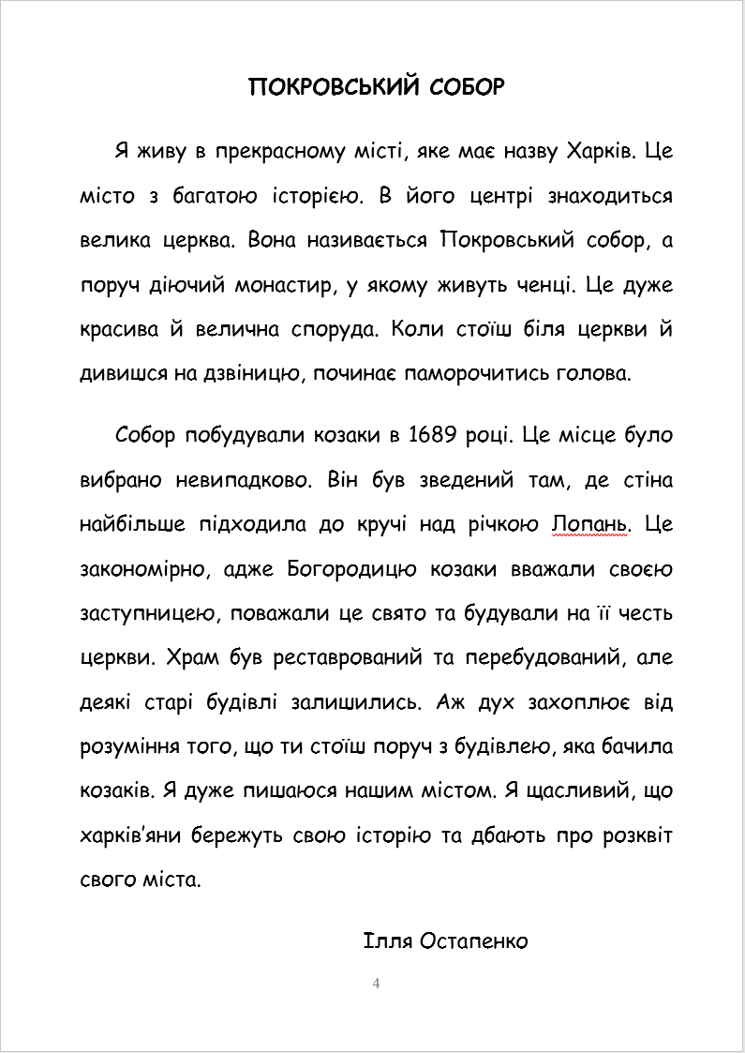
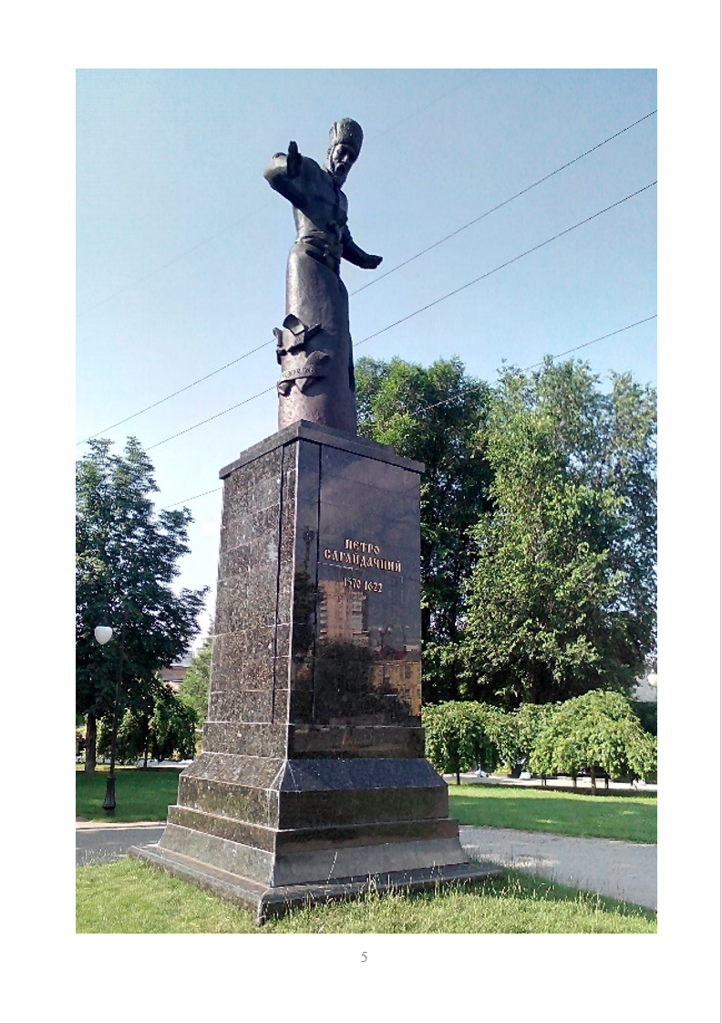
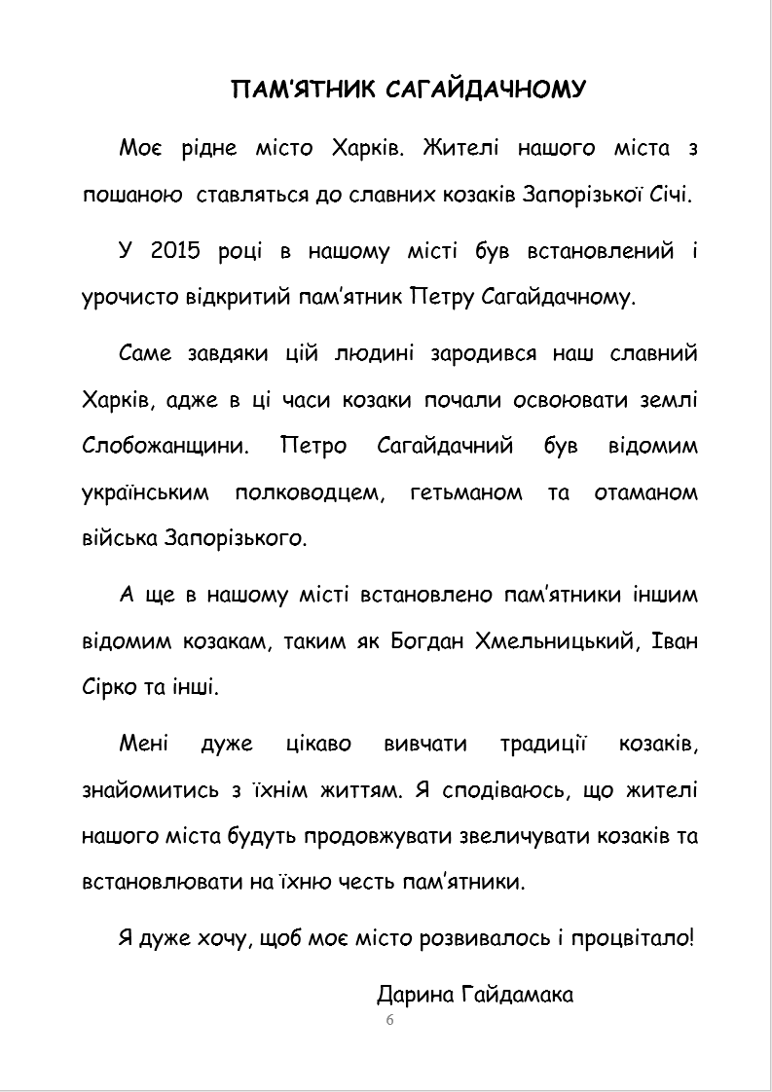
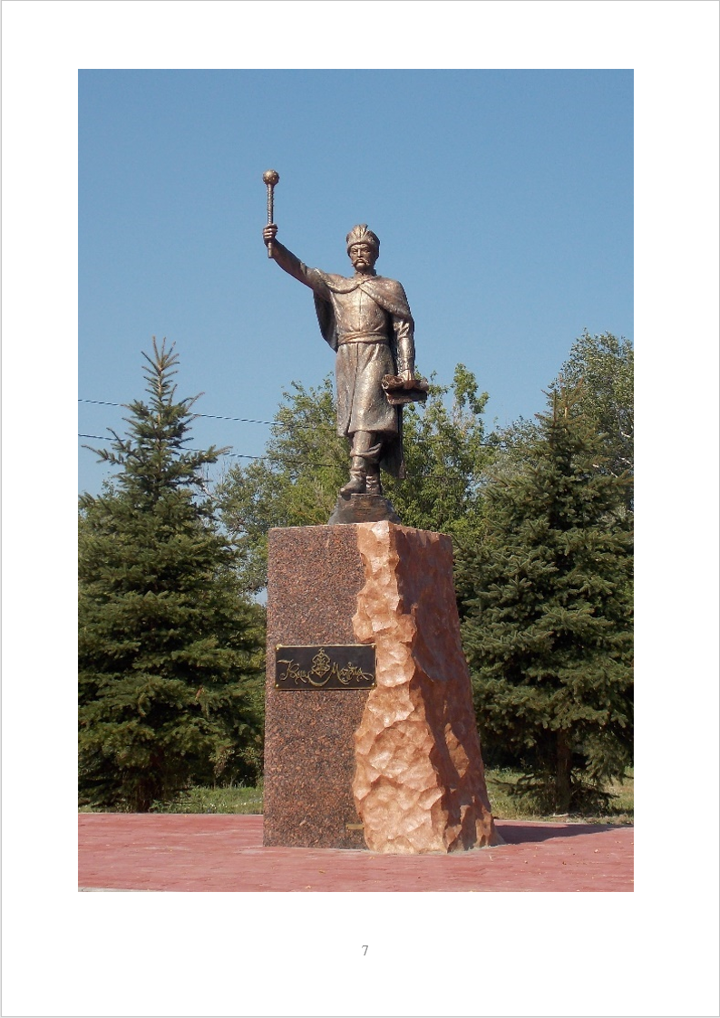
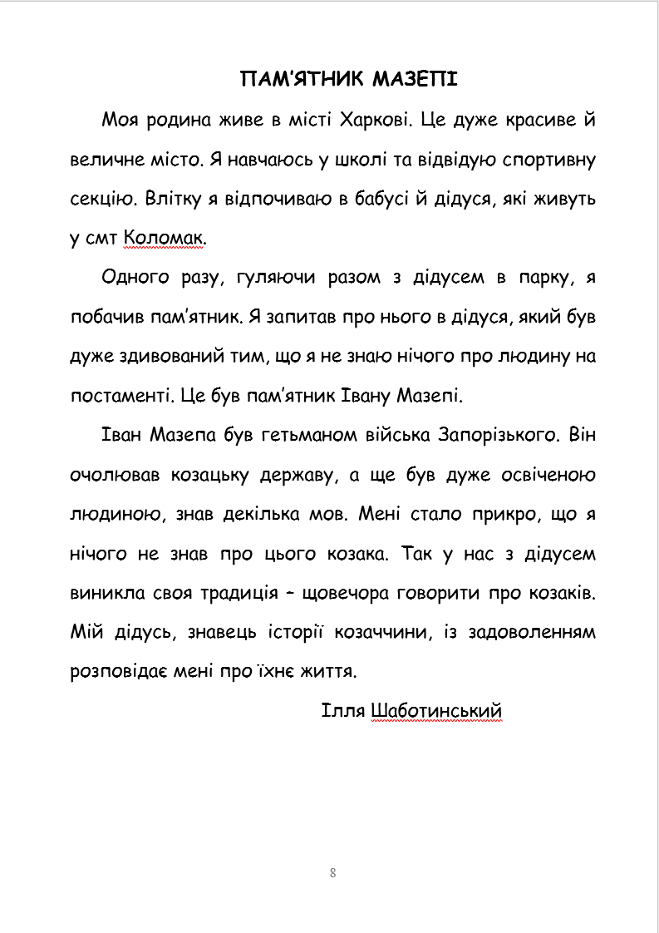
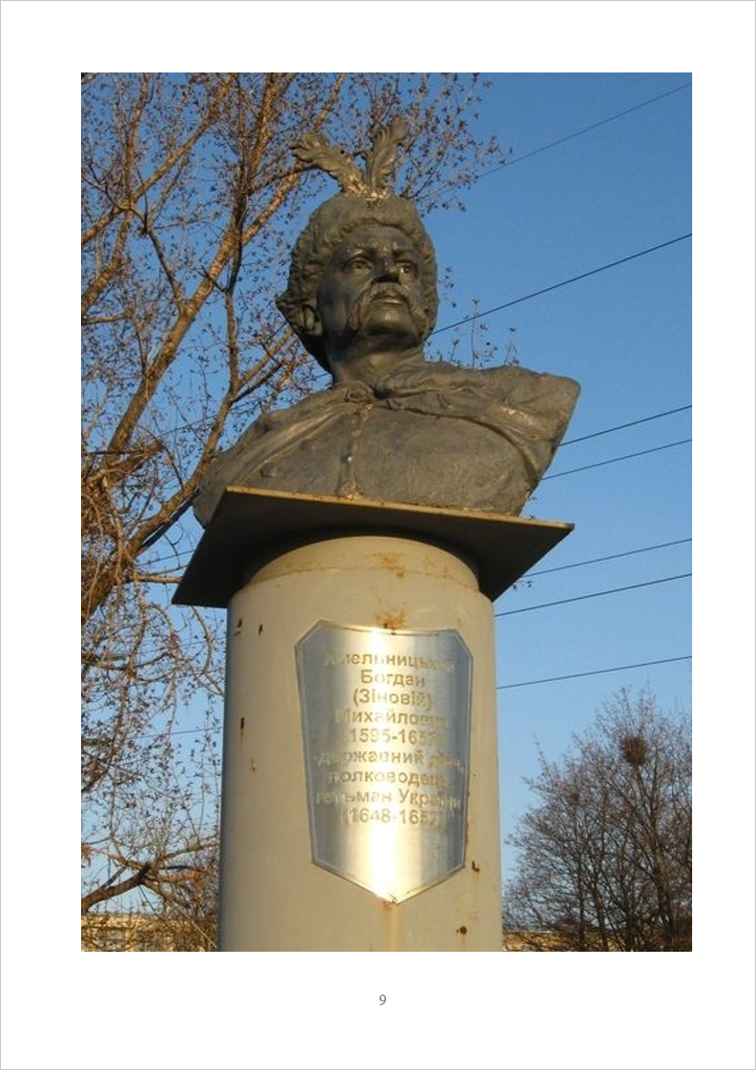
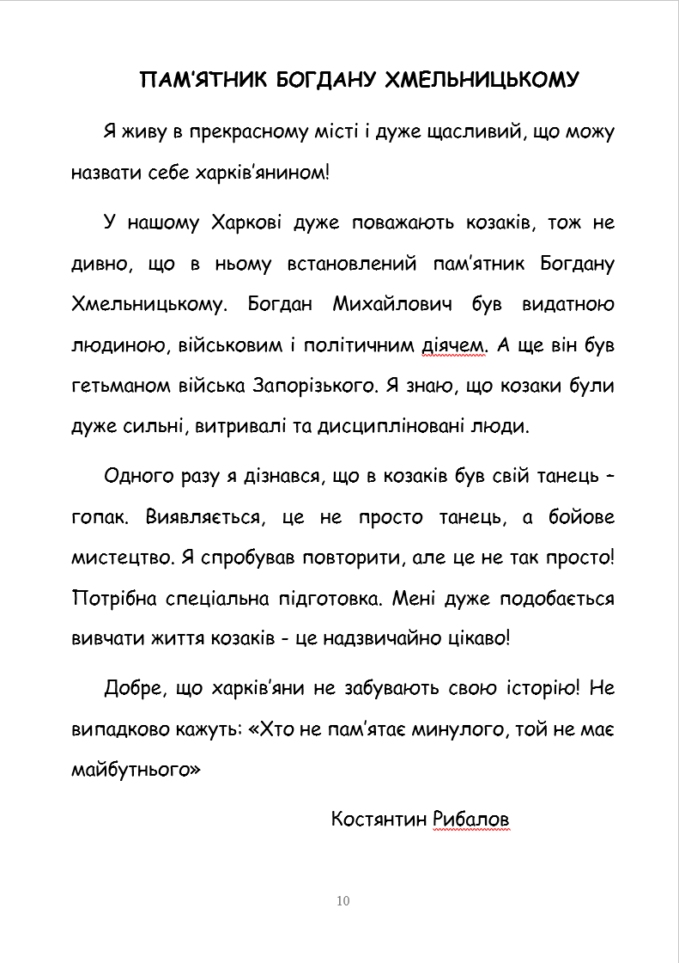

Slide 9
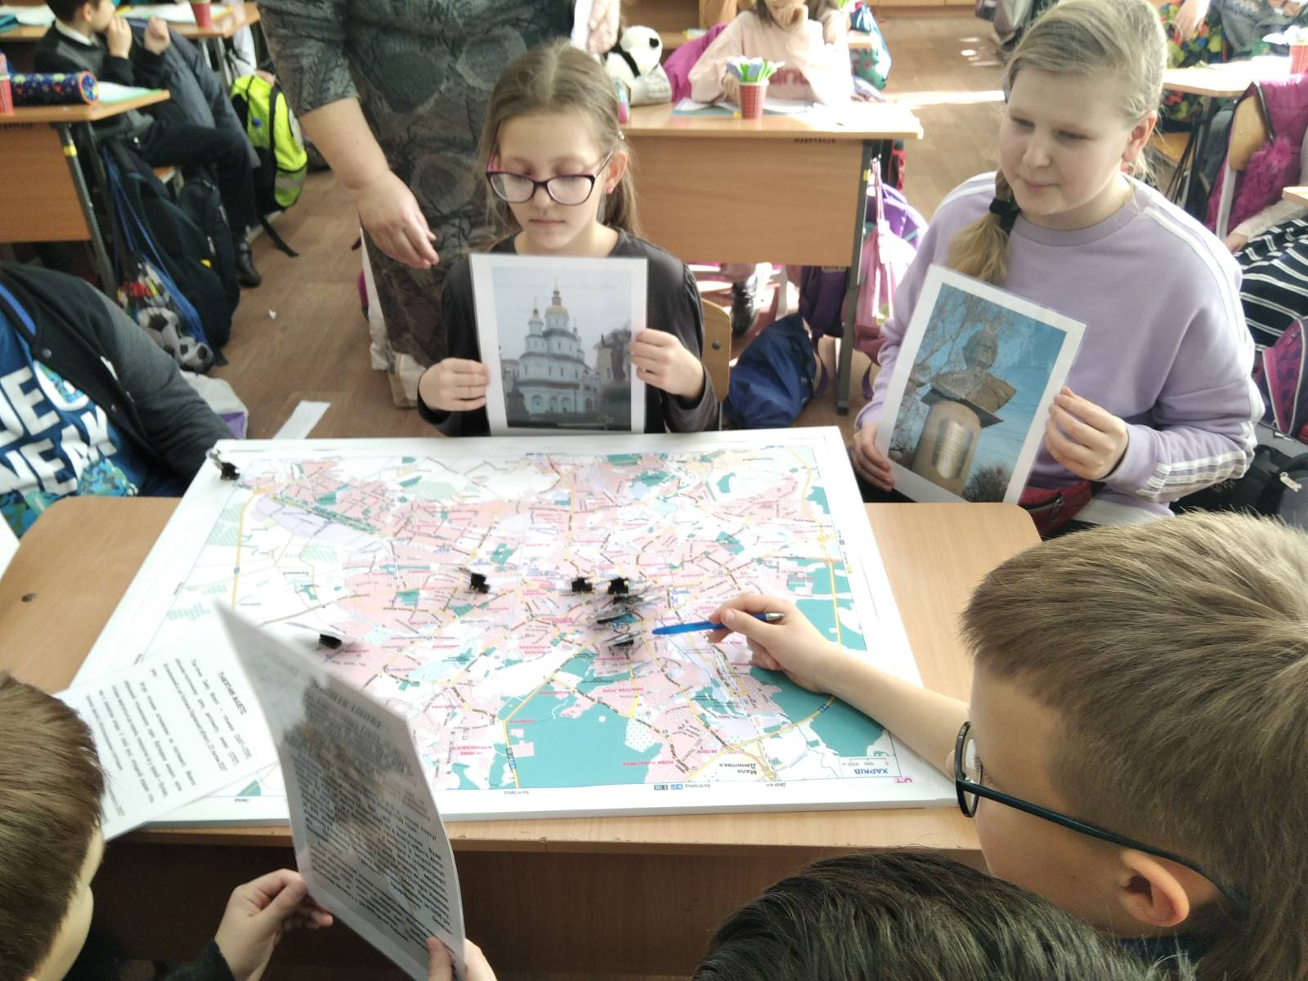
Квест-гра
«КОЗАЦЬКИМИ СТЕЖКАМИ ХАРКОВА»

Slide 10
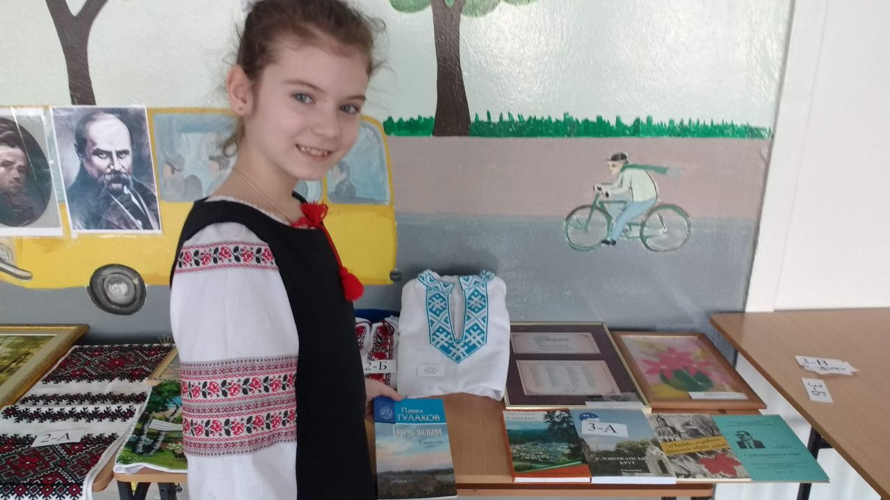
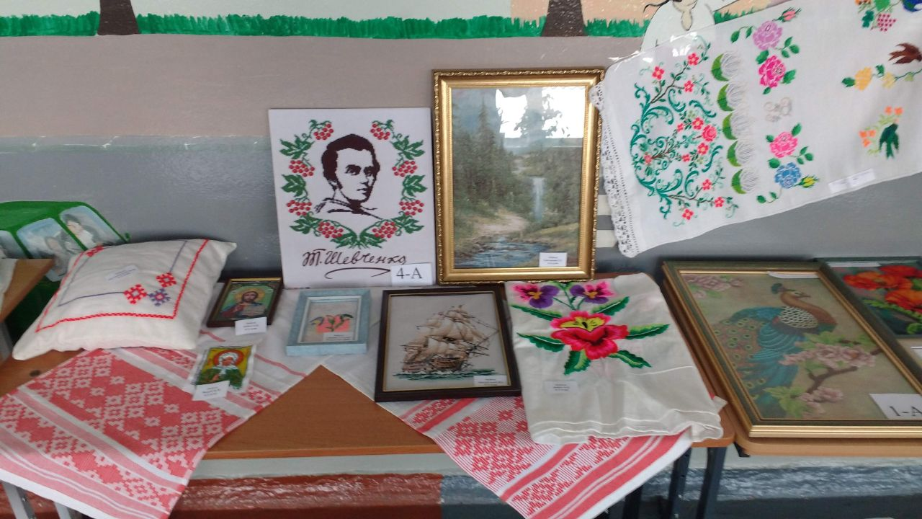
ВИСТАВКА: «ТРАДИЦІЇ МОЄЇ РОДИНИ»

Slide 11
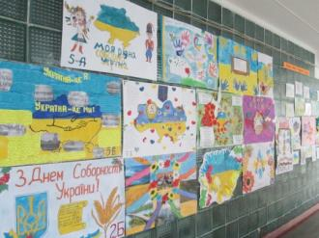
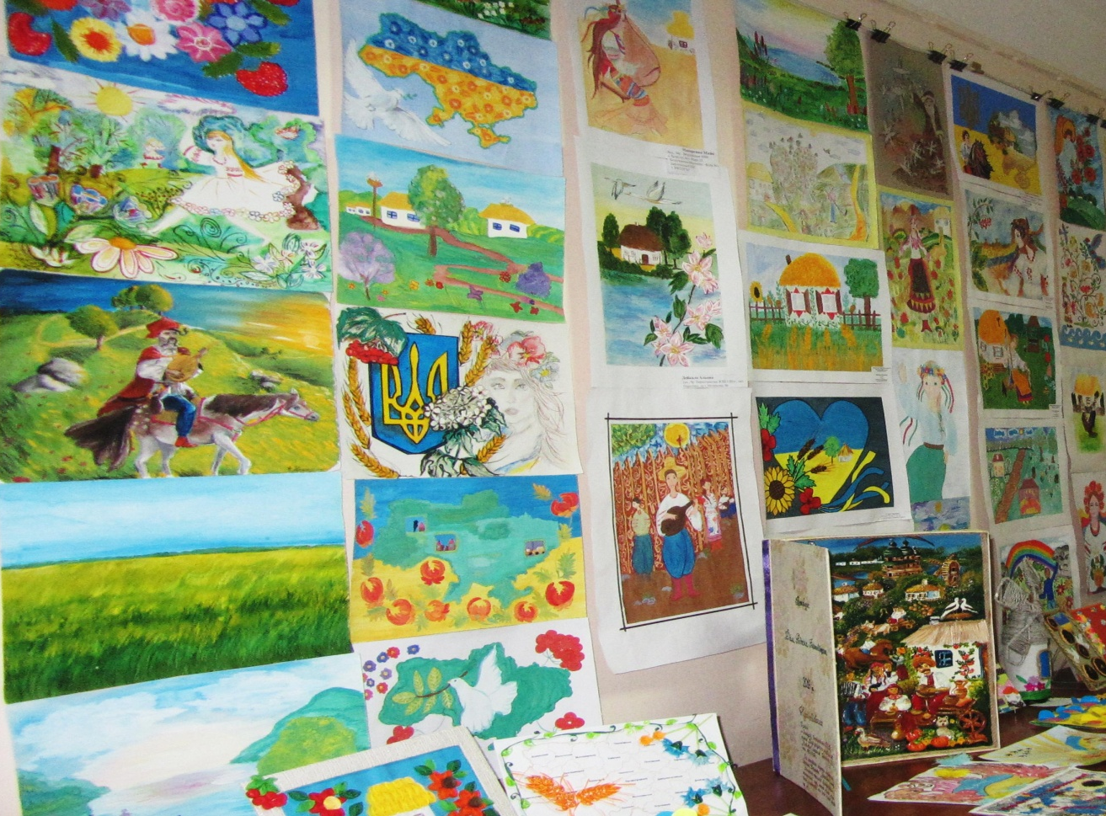
КОНКУРСИ МАЛЮНКІВ

Slide 12
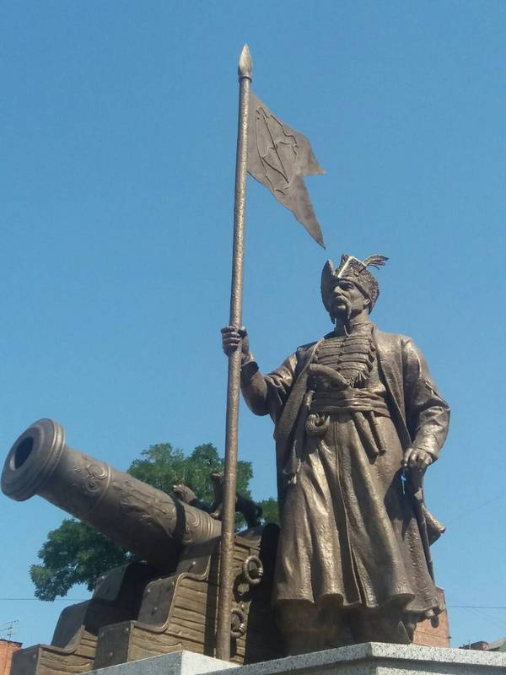
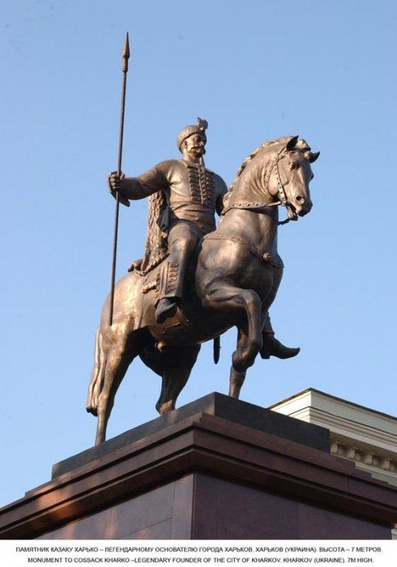

Slide 13
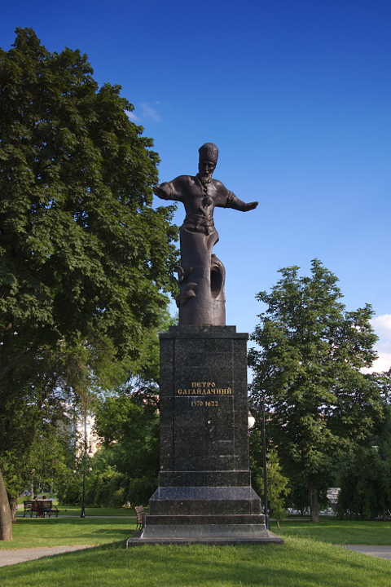
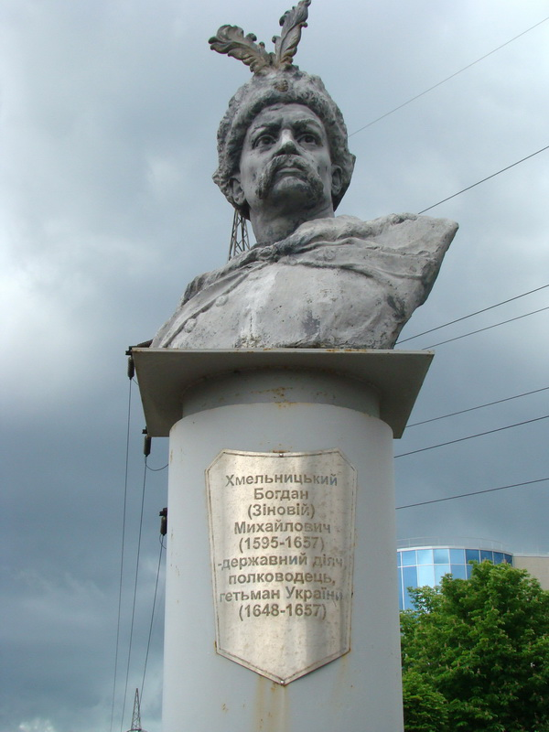

Slide 14
Висновки проєкту:
Ознайомились з історією українського козацтва.
Розширили знання про своє рідне місто
Ознайомились з історичними пам’ятниками встановленими на честь відомих діячів українського козацтва в місті Харків
Створили квест-гру « Козацькими стежками Харкова»
На основі зібраної інформації зняли відео «Козацькому роду- нема переводу»

Slide 15
Список використаної літератури:
1. Бабешко В. С. «Наш Харків»
2. Ісаєва О.О. Формування сучасного читача засобами медіаосвіти. Адреса з екрану: http://isaieva.kiev.ua/downl-f/prez-2-4-medosvita.pdf http://media.ippo.kubg.edu.ua/wpcontent/uploads/2014/08/isaeva_kreolizovanyj_tekst.doc
3. Історія міста Харкова: Навчальний посібник/ Упорядн. О. Є. Кононенко. – Х.: Торнадо, 2001. – 128 с.
4.Концепція національно-патриотичкого виховання дітей та молоді 5.Книги для дітей про козаків https://starylev.com.ua/tags/knygy-dlya-ditey-pro-kozakiv https://starylev.com.ua/peremagayuchy-dolyu-kozacke-shchastya
5. Літературний Інтернет та сайти популярних в Україні дитячих періодичних видань: http://ababahalamaha.com.ua/uk/Головна_сторінка
6. П’ять цікавих козацьких легенд для дітейhttps://inlviv.in.ua/suspilstvo/statti/5-tsikavyh-kozatskyh-legend-dlya-ditej

